Slide 1

Kaggle/DACON Study
2022.10.05
발표자 : 박정현

Slide 2
스터디원 소개
김민주 경영학과
김준엽 소프트웨어학과
박정현 응용통계학과

Slide 3
스터디 진행 일정
중간고사 이전
DACON에서 경진대회 선택해, 코드 리뷰
중간고사 이후
진행 중인 경진대회 참가 예정

Slide 4
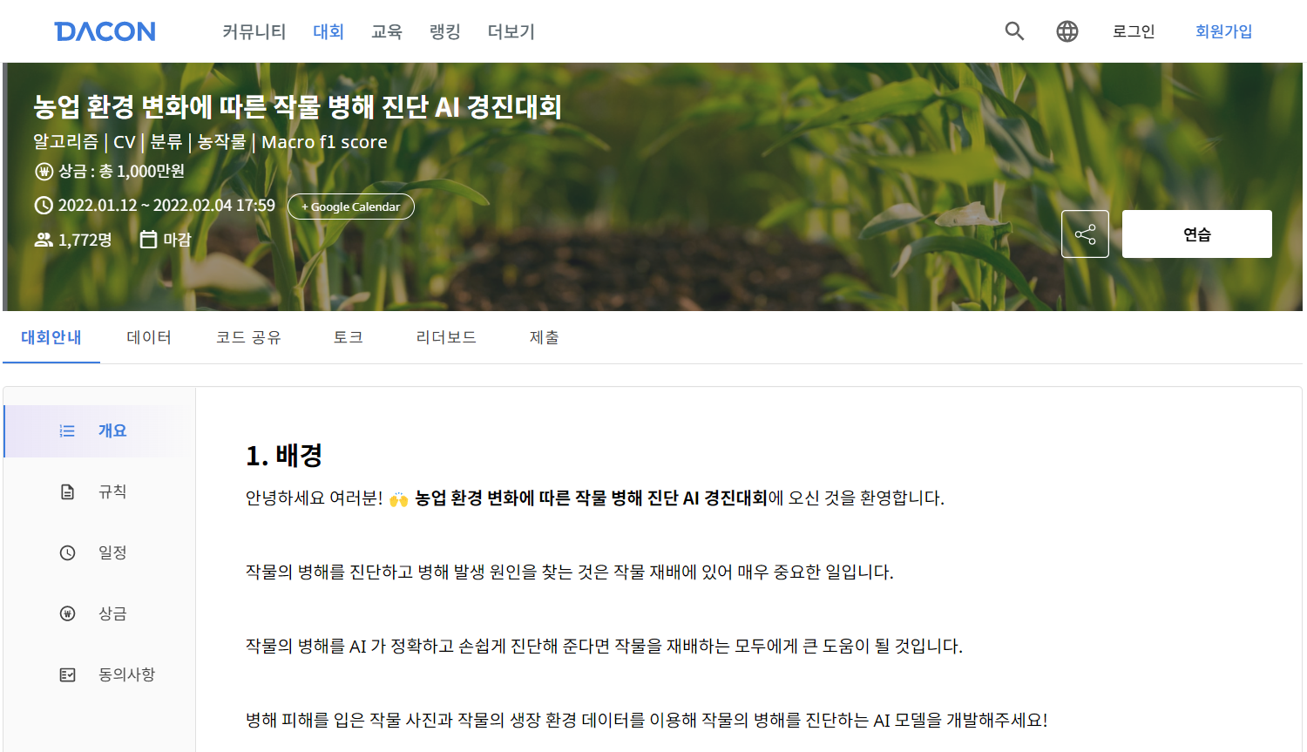
스터디 진행
이번주 목요일에
DACON의 “농업 환경 변화에 따른 작물 병해 진단 AI 경진대회” 코드 리뷰 진행 예정

Slide 5
감사합니다

